Slide 1
Opbergsysteem school/werk spullen
Joep Reijnen | MTD4A4

Slide 2
Het probleem
Enquête
Moeite met organisatie
Jongeren
Nu redelijk primitief

Slide 3
Enquête
Doelgroep
Mijn doelgroep is jongeren van 16 t/m 25 jaar.
Deze mensen zijn ook allemaal scholieren. Ongeveer 90% van deze scholieren zit op een vervolgopleiding.
Van deze 90% zit de helft op een HBO opleiding en de andere helft op een MBO opleiding.
Het gemiddeld aantal boeken dat ze hebben is ligt tussen de 5 en 10 boeken.

Slide 4
Enquête
Wensen
Opbergspullen naast de boeken
Agenda
Oortjes
Rekenmachine
Laptop
Etc.
Verplaatsbaar
Niet groter dan 800 x 800 x 800 mm
PVE

Slide 5
PVE
1.1.1. Stevig genoeg om 10 kilo te dragen.
1.3.2. de kostprijs mag niet hoger zijn dan 59,64 euro.
1.3.3. er mogen geen scherpe randen aan zitten.

Slide 6
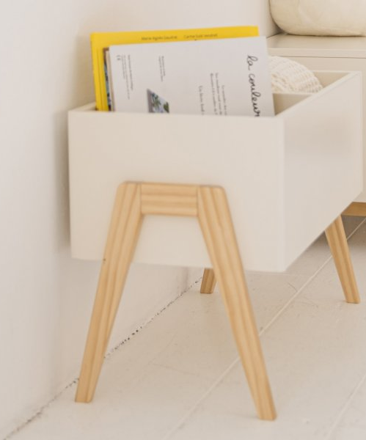
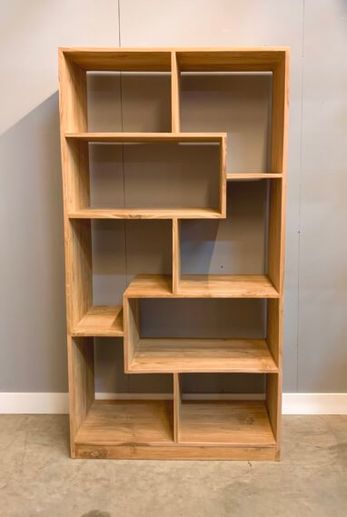
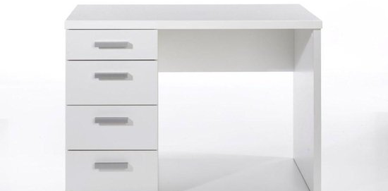
Concurrentie
Nu nog niks specifieks
Huidige primitieve oplossingen

Slide 7
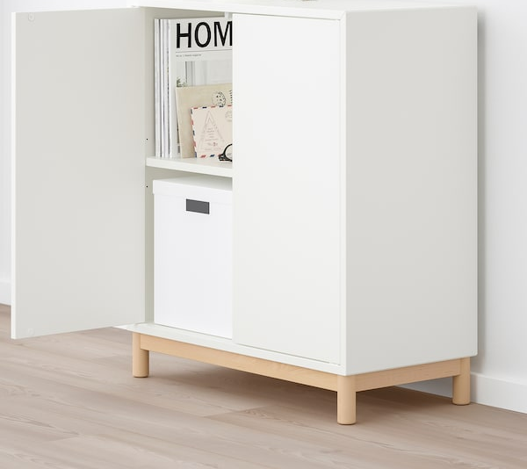
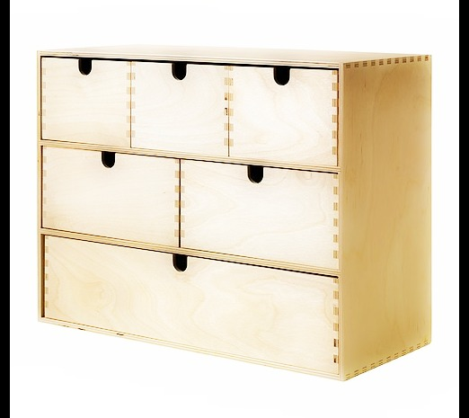
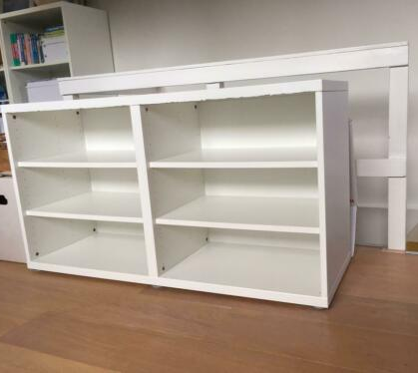
Ikea
Dit bedrijf komt het dichtst bij
Mijn inspiratie

Slide 8
Concept - vakken - minimalistisch - universeel

Slide 9
Morfologisch overzicht -MDF - schroeven + houtlijm - groefverbinding

Slide 10
Het uiteindelijk concept - laptop vak met stof uitgerust - stekkerdoos etui, muis, muismat, oplader vakken - Boeken - bouwpakket

Slide 11
Kostprijs

Slide 12
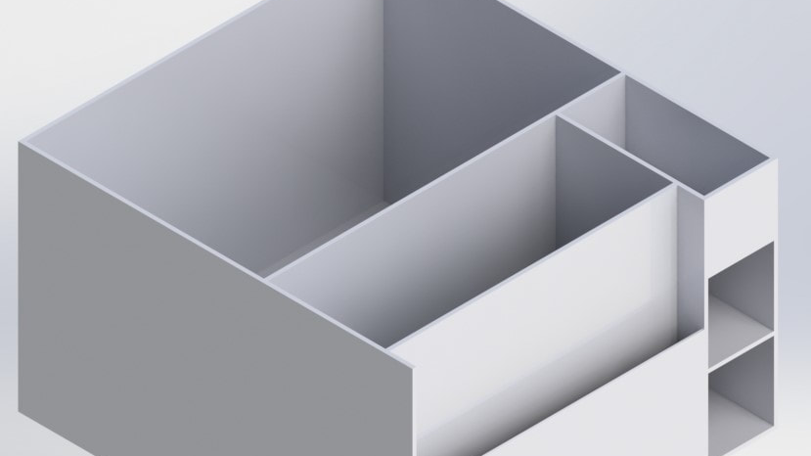
Einde

